Slide 1
아토즈(AtoZ) 프로젝트
경남지역암센터 암진료부장
강정훈

Slide 2

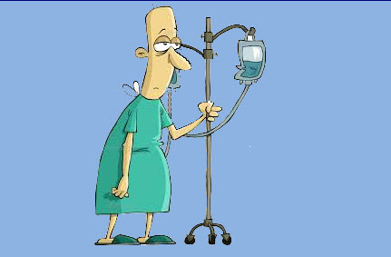
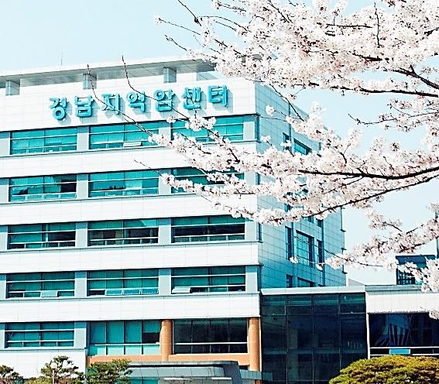
통상적인 의료 전달 시스템과 그 한계
병원에서 준비된 서비스를 환자가 일방적으로 제공하는 방식
공공의료 기관 간의 환자를 위한 연계 서비스와의 한계

Slide 3
경남지역 암 환자의 특성
경남은 지리적으로 넓은 지역에 상대적으로 고령인 환자들이 많음
암 진료가 가능한 의료기관까지의 거리와 교통 수단이 대도시에 비해서 상대적으로 열악
환자들의 교육 수준이 대도시에 비해 높지 않아서 응급 상황에 대한 대처 능력이 부족
Notes:
진주시 재가암 대상자의 60% 가량이 초졸, ¾이 중졸 이하

Slide 4
사업의 개념과 추구 방향
경남 지역 암 환자들의 특성을 고려한 사업
암 환자들에게 치료 단계별, 상태 단계별로 필요로 하지만, 기존의 의료 기관에서 잘 지원하지 않는 서비스를 제공
  퇴원 후 돌봄 강화 서비스
  환자와 쌍방향 소통 및 문제 발생 시 실시간으로 문제 해결을 도와줄 수 있는 서비스
  진료실에서 미처 듣지 못하는 자세한 정보 제공 서비스
Notes:
진주시 재가암 대상자의 60% 가량이 초졸, ¾이 중졸 이하

Slide 5
암 환자에 대한 새로운 의료 서비스 AtoZ Project
개론
아토즈 프로젝트 사업 필요성
프로젝트 개념 소개
암 치료를 마친 환자- 프로그램(A)
암 치료 중인 환자-프로그램(M)
보건소 Partnership 프로그램
말기암 단계인 환자—프로그램(Z)
요양기관 맞춤 교육 프로그램
암 환자 전화 상담 프로그램
암 생존자/예방 클리닉 운영
자조 모임을 통한 지지 프로그램

Slide 6
사업의 진행 상태
 |  | 진행 단계
환자 군 | 특화 사업 내용 | 논의 단계 | 사전 준비 | 구성 단계 | 실행 단계 | 평가단계
A group | 자조 모임을 통한 지지 프로그램
 | Survivorship Clinic 운영
M group | 보건소 파트너쉽 프로그램
 | 요양병원 맞춤 교육 프로그램
Z group | 전화 상담 서비스

Slide 7
암 생존자를 위한 프로그램
(A group)

Slide 8
자조 모임 지원 프로그램
질병 단계
치료 완료
Well-being
병원
지원 프로그램
Notes:
기존 병원에서의 자조 모임은 수익성 문제로 병원의 지원에 한계

Slide 9
자조 모임의 추진 일정
준비
자조 모임의 필요성과 문제점에 대하여 논의
자조 모임을 이끌어 갈 Modulator 인력을 양성
실행
질환 군을 선정하여서 씨앗 모임을 결성
자조 모임을 암센터에서 주도-행정적 지원, 모임 관리
평가
주기적인 내, 외부 평가- 모임의 방향, 주기, 내용을 조정
워크샵 등을 통해서 타 기관의 자조 모임과 장 단점 비교

Slide 10
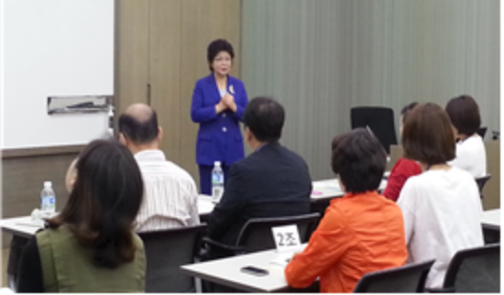
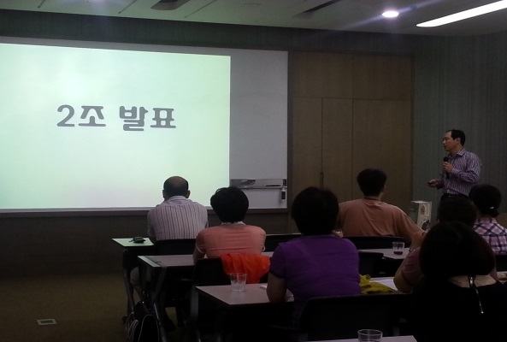
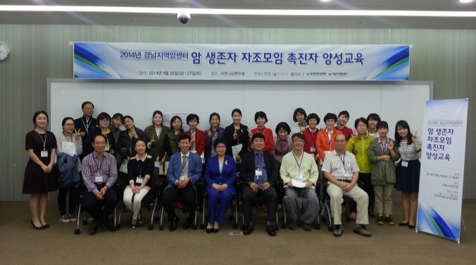
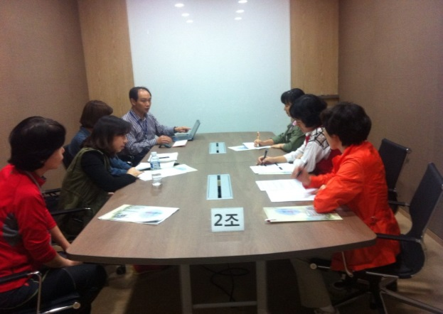
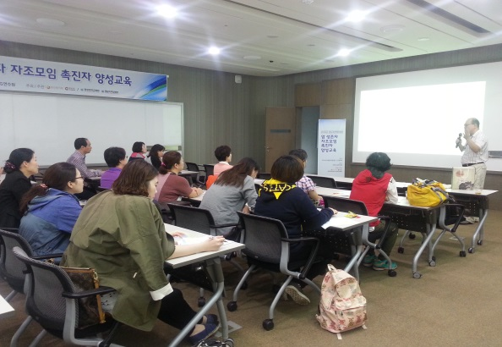
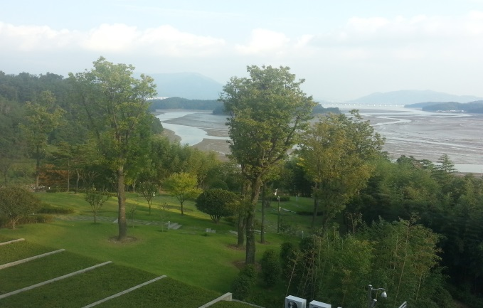
자조모임 양성을 위한 워크샵
일시 : 2014년 9월 26~27일
참여 인원: 30명 (의사, 간호사)

Slide 11
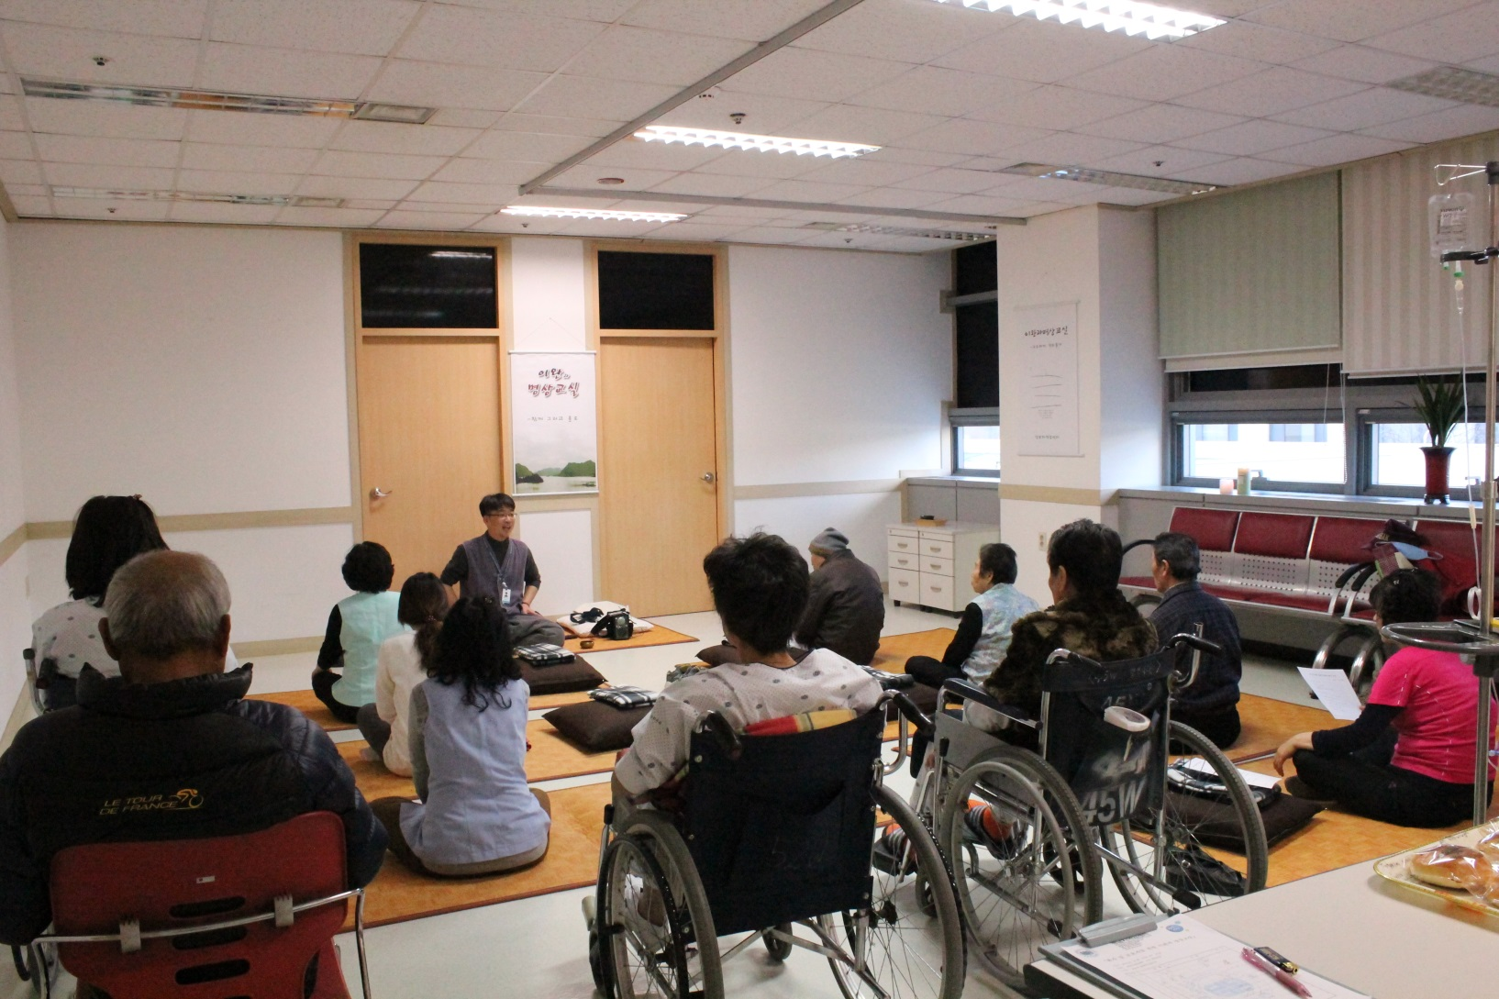
명상교실

Slide 12
암 생존자/예방 Clinic 운영
암 완치 판정 기간인 5년을 경과한 후에도 재발 및 이차 암에 대한 두려움이 상존
완치 후 건강 관리에 대한 욕구가 증가
환자 가족과 친지들의 암 예방에 대한 욕구 증대
  금연 클리닉이나 건강 증진 클리닉을 운영하여서 충족

Slide 13
암 생존자/예방 Clinic 운영 추진 일정
준비
병원 내 클리닉 개설
건강 증진 프로그램 도입- 명상, 요가, 식사 조절 프로그램
평가
실행
타 기관 및 외국 사례 참조 – 문제점과 이로운 점 파악
워크샵, 내부 논의 및 경영진과 협의-현실성 및 장래성 파악
고객과 내부 평가 시스템을 이용한 반응 평가를 통해 클리닉과 관련 프로그램을 탄력적으로 운영

Slide 14
암 치료 중인 환자를 위한 프로그램
(M group)

Slide 15
보건소 파트너쉽 프로그램- 배경
보건소
  고립된 지역에도 의료서비스가 가능한 체계화된 인력 보유
  사회, 경제적 돌봄이 필요한 경우 행정 서비스 연계가 용이
  암과 같은 전문화된 지식과 경험이 필요한 경우에는 한계
경남지역암센터
  퇴원 후 환자 돌봄이 어려움
  암 환자 치료에 필요한 시설과 고도로 전문화된 풍부한 의료인력
Notes:
진주시 재가암 대상자의 60% 가량이 초졸, ¾이 중졸 이하

Slide 16
환자가 방문하는 것이 아니라,
찾아가는 서비스 제공
새로운
가치 창출
경남지역
암센터
보건소
협력

Slide 17
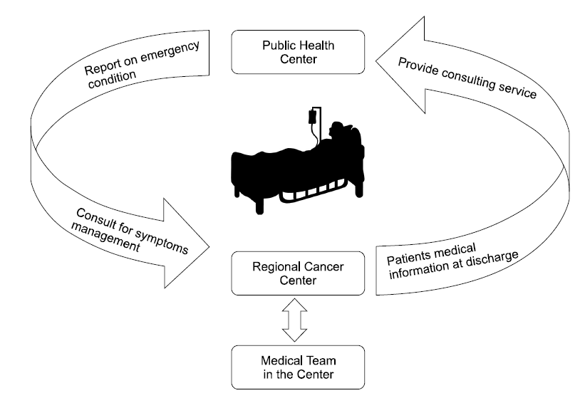
기존의 협력 모델

Slide 18
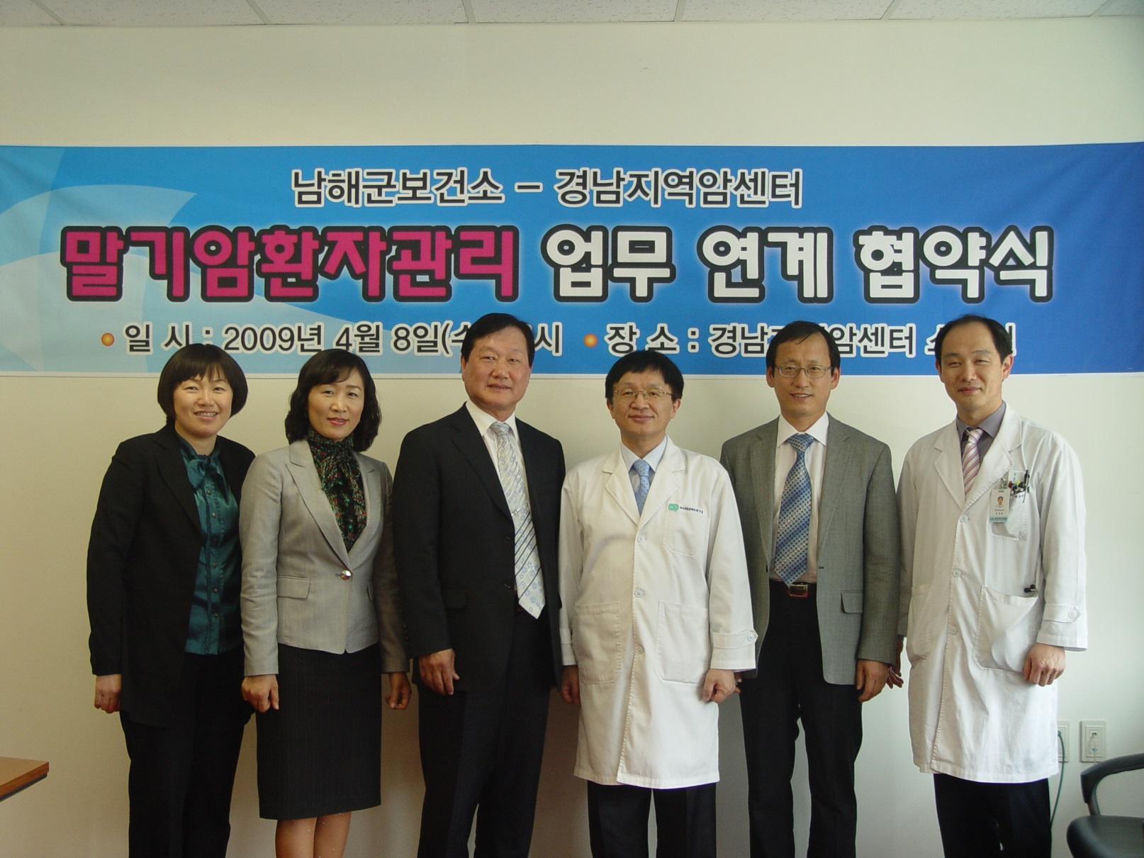
지역 보건소와 암센터 연계

Slide 19
사 례
F/76 – 임OO
진단명 : 신장암에 의한 폐전이
주소 : 남해군 남면 홍현리
연계일 : 2009.3.4
증상 : Leg pain , 호흡 곤란
  ¾ 호스피스 등록후, 호스피스 병동 입원함
  다리 통증과 당김 증상 조절 위해 진통제 처방함
  3/10 남해군 보건소에 퇴원 연락함
  3/23 전화 연락하여 안부 확인함 . 통증 심하지 않게 잘 지내신다고 함
  3/27 알약을 삼키기 어렵다고 함 패치의 용량을 올려 처방 받을 수 있도록 설명함
  3/31 패치 용량 올려 처방 받아가심
  4/12 남해 노인병원 입원
  4/14 상태 악화되어 남해 병원으로 전원
  4l17 사망

Slide 20
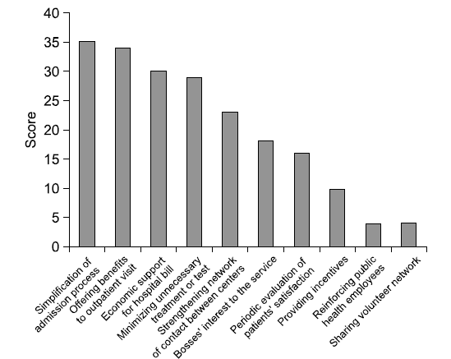
연계 서비스 개선에 관한
재가암 담당자 설문
한국호스피스 학회지, 2013; 16(1): 10-19

Slide 21
기존의 연계 서비스 실패 요인
사업 모델을 진행하는 것에 대한 동기 부여 부재
재가암과 방문 사업의 이원화
일부 시·군은 경남지역암센터 보다는 인근 대도시의 대형 의료기관에 대한 접근성이 더 용이

Slide 22
경남지역암센터-보건소 파트너쉽
주요 안점
  보건소 재가암 담당자 및 보건 지소 · 보건 진료소 의료진이 협력의 주체로 지정
  협력프로그램을 자체 관리할 의지가 있는 보건소를 파트너로 선정
  보건소가 동기 부여를 받을 수 있는 혜택을 제공

Slide 23
보건소-경남지역 암센터 파트너쉽
추진 일정
9월 1일
보건소 파트너쉽의 취지와 제공 서비스를
경남 시·군 보건소에 공문을 통한 소개
~9월 30일
희망 보건소에 한하여 파트너쉽 프로그램 신청 접수
10월 14일
신청 보건소들을 대상으로 간담회(전략 미팅) 및 사업 추진 계획서 제출 요청
10월 28일
경남지역암센터 위원회에서
파트너쉽 보건소 2개 선정
11월 26~27일
찾아가는 교육
전화 상담서비스
12월 초~
정기적인 협력 회의 및 자체 평가를 통한 장·단점 분석
Notes:
5개군 간담회 참석, 4개군 사업 추진 계획서 제출, 2개군 선정

Slide 24
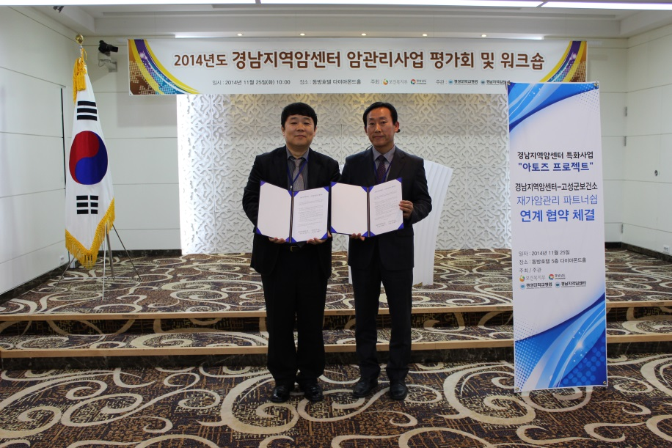
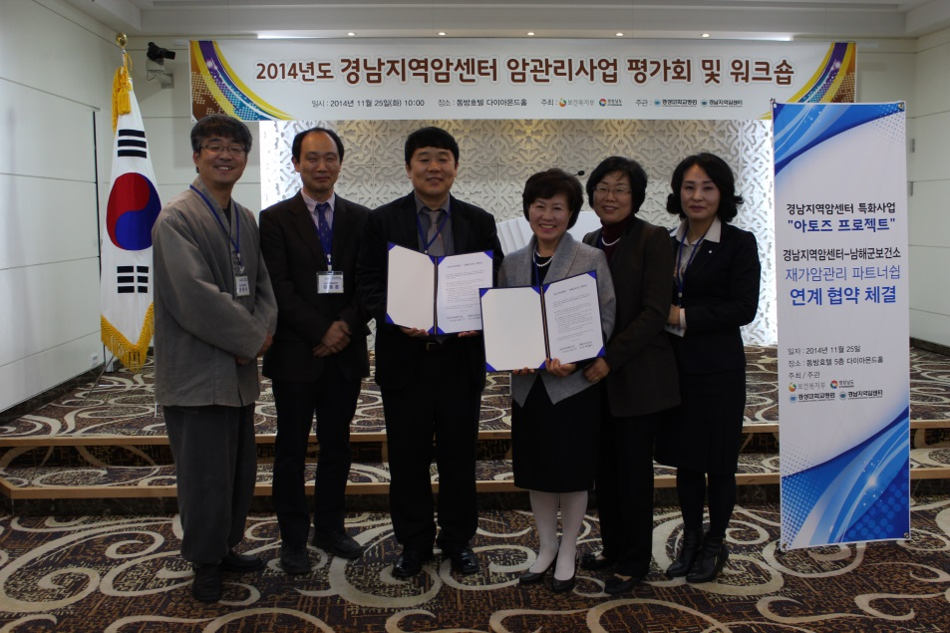
경남지역암센터-보건소 파트너쉽 협약
11월25일
경남지역암센터-고성군보건소.남해군보건소 파트너쉽 협약체결식

Slide 25
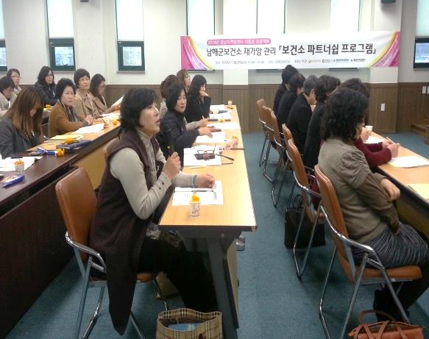
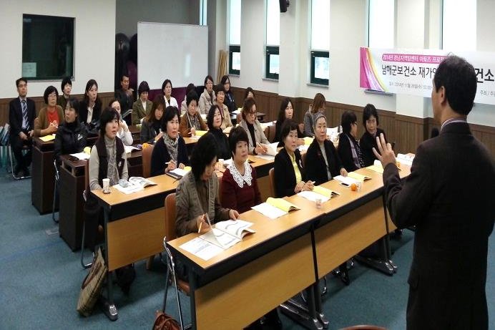
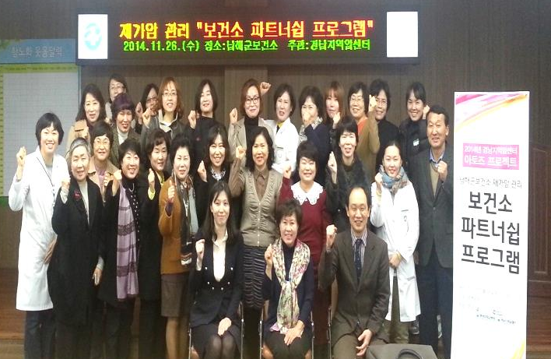
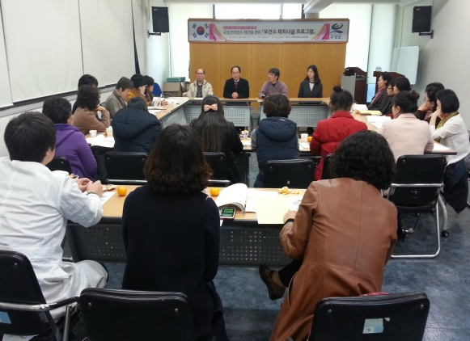
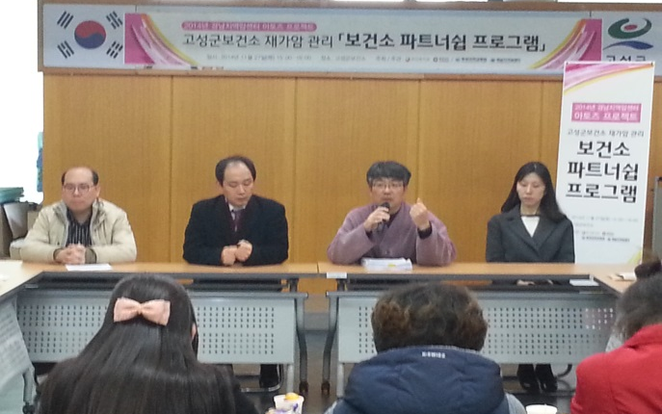
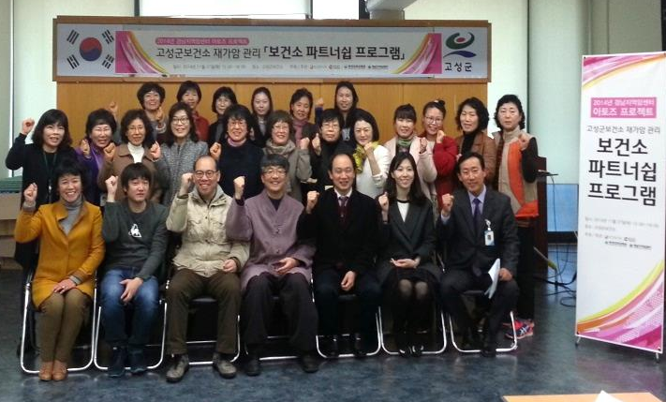
보건소-경남지역 암센터 파트너쉽 교육
11월26일-27일
경남지역암센터-고성군보건소.남해군보건소 파트너쉽 교육

Slide 26
재가암환자 전화상담서비스 개요
보건 지소 및 진료소
재가암 담당간호사
- 문제에 관한
상담 의뢰
경남지역암센터
상담 간호사
– 문제 파악 및
보고
암 전문 교수
- 상황에 대한
의료적 판단
경남지역암센터
상담 간호사
- 내용 전달 및
경과 확인
암환자
문제 발생

Slide 27
재가암환자 등록 절차
경남지역암센터에서 재가암환자 등록
파트너쉽 보건소에 재가암환자 정보공유
관할 보건소 재가암 담당자에게 연계
재가암환자를 직접방문 혹은 전화를 통해 네트웍 구축
재가암환자 동의서 취득
보건소 담당자가 암환자 직접 방문
보건소에서 재가암환자 등록
경남지역암센터와 재가암환자 정보공유
재가암환자 동의서 취득
경남지역암센터 상담 간호사에게 재가암환자 연계
경남지역암센터에 재가암환자 전화상담
재가암환자 문제시 프로토콜에 따라 경남지역암센터 전화상담 서비스 이용

Slide 28
보건소 파트너쉽
재가암 상담서비스 관리 계획
경남지역암센터에서 정기적인 News letter 발송
분기별 교육 및 간담회를 개최하여 문제점 피드백
보건소의 연간 재가암환자 등록 현황을 파악하여
지속 여부를 결정

Slide 29
요양기관 맞춤 교육 프로그램
  요양병원의 주 환자가 치매에서 암 환자들로 이동하는 시대 경향
  암환자를 관리할 수 있도록 전문화된 지식과 경험을 교육하여서 의료 기관 별 직능에 맞는 환자 전달 체계를 활성화 하여 기관 별 효율성을 증대시키고, 상생하는 구조로 만들고자 함이 목적

Slide 30
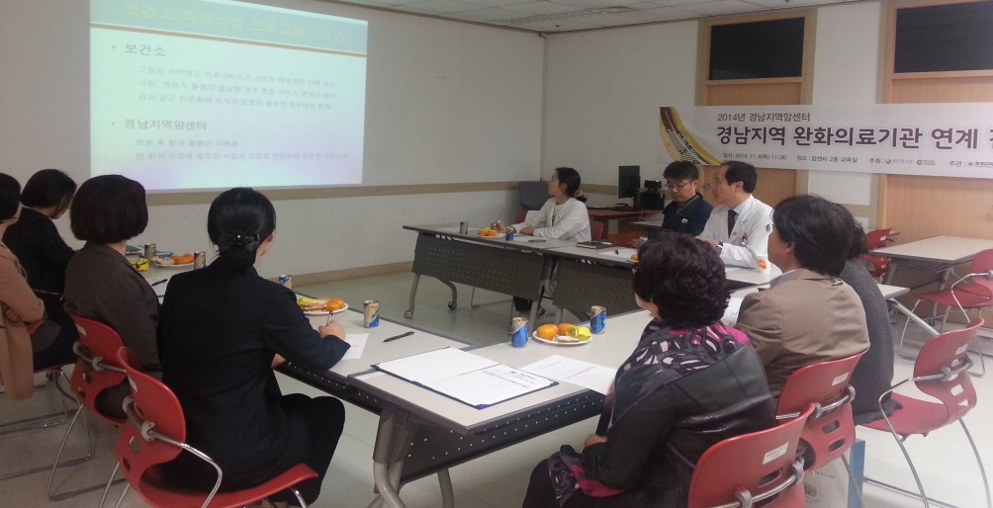
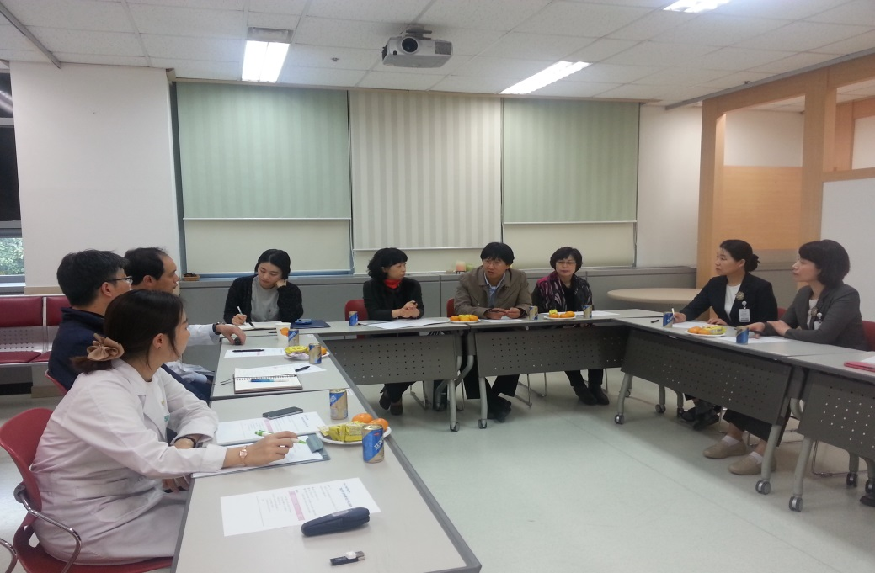
경남지역 완화의료기관 연계 간담회
2014년 11월 6일
경남지역암센터- 진주 엠마우스 요양병원 간담회
2015년 1월 중 예정
진주 엠마우스 요양병원에서 실질적인 암환자 치료에 대한 교육

Slide 31
말기 암 환자를 위한 프로그램
(Z group)

Slide 32
전화 상담 서비스
암 환자가 말기 상태로 진행하면
신체적 불편과 정신적 불안감이 극대화됨
전화 상담 서비스를 운영하여서
환자들에게 최적의 시기와 상황 별로 맞는
의료적 판단을 할 수 있도록 서비스를 제공
Notes:
진주시 재가암 대상자의 60% 가량이 초졸, ¾이 중졸 이하

Slide 33
전화 상담 서비스 개념도
환자 및 보호자
- 문제에 관한 상담 의뢰
상담 간호사
– 문제 파악 및 보고
암 전문 교수
- 상황에 대한 의료적 판단
상담 간호사
- 내용 전달 및
경과 확인
Notes:
등록 후 3일 이내 연락이 없을 경우 환자에게 전화를 걸어서 서비스의 실체를 확인

Slide 34
전화 상담 서비스 추진 일정
준비
환자 외래 혹은 퇴원 시 대상 환자들에게 프로그램 안내
평가
실행
증상 별 프로토콜 및 EMR 서식, 환자 동의서 개발
상담 팀 구성 및 예상 문제점 논의
상황 단계별 대응 시간 파악
환자 만족도를 조사
Notes:
진주시 재가암 대상자의 60% 가량이 초졸, ¾이 중졸 이하

Slide 35
구체적 내용
1. 대상자 선정 | 말기암환자 또는 재가암환자
⦁원내 대상자 | 본원에서 통원 중인 말기암환자를 의료진이 선정(Order)
2. 통합상담서비스 신청- 신청서 및 동의서
⦁원내 | 본원에서 퇴원할 때 병동 간호사 혹은 외래 간호사가 전화상담서비스를 설명 후 신청서 및 동의서 작성
3. 상담 | 전화상담서비스 신청한 암환자 상담
환자 인적 사항 확인 | 환자이름, 생년월일, 나이, 주소, 담당교수, 환자 등록번호, 연락 가능 전화 번호 및 시간 확인, 전화를 건 사람과 환자와의 관계, 서비스 신청번호 등 확인
환자 상담 | - EMR 접속 및 주된 증상에 대해서 환자나 보호자에게 질문
 | - 증상에 따른 프로토콜에 임상정보 체크 - 담당 교수를 지정하면 자동 SMS 전송
의료진에게 연락 | - 해당교수 외래시간 및 회진시간 확인 후 문자로 연락
 | - 급할 경우 전화로 연락한 후 시간 확인
4. 상담결과 회신 | 암환자의 연락 받을 번호로 다시 회신
환자에게 피드백 | - 교수의 응답이 오면 환자에게 전화로 알려줌
상담 종료 | - 상담기록지에 시간 및 내용을 기술

Slide 36
상담서비스 개발 과정
회의 | 일시 | 회의 내용
1차 회의 | 2014.03.04 | 말기암환자 대상 consulting project concept에 대해 개괄적 논의
2차 회의 | 2014.03.24 | project 관련 flow sheet 개발 및 말기암환자의 호소 증상 별 논의
3차 회의 | 2014.04.04 | 상담이 필요한 것으로 예상되는 말기암환자들의 증상을 분류하고 각 증상 별 문답 형식의 template 작성
4차 회의 | 2014.04.28 | 회의 참석자 별로 작성한 template을 모두 취합하고 추가로 상담에 포함시켜야 할 증상이 있는지 논의
5차 회의 | 2014.05.06 | 각자 최종적으로 완성 template을 1:1 matching 시켜 cross-check함
6차 회의 | 2014.05.28 | cross-check하여 template 내용 수정한 부분에 대해 검토 후 전체 취합하여 최종 확인 후 작성 완료
7차 회의 | 2014.06.09 | 향후 consulting 사업의 구체적 실행 시기 및 인력 충원, 인근 보건소와의 연계, 공중보건의사의 참여 유도 등 실행 방법에 대해 논의
8차 회의 | 2014.06.24 | 프로토콜 개발과 향후 진행상황에 따른 협조사항

Slide 37
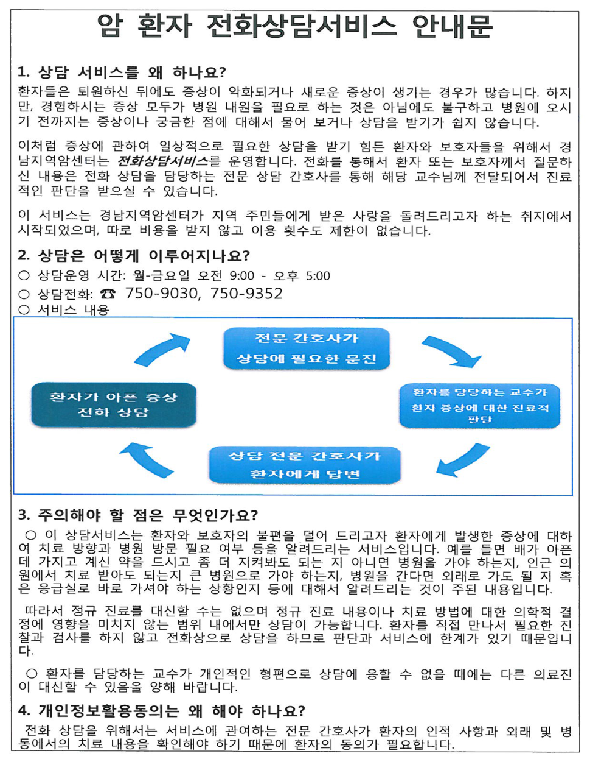
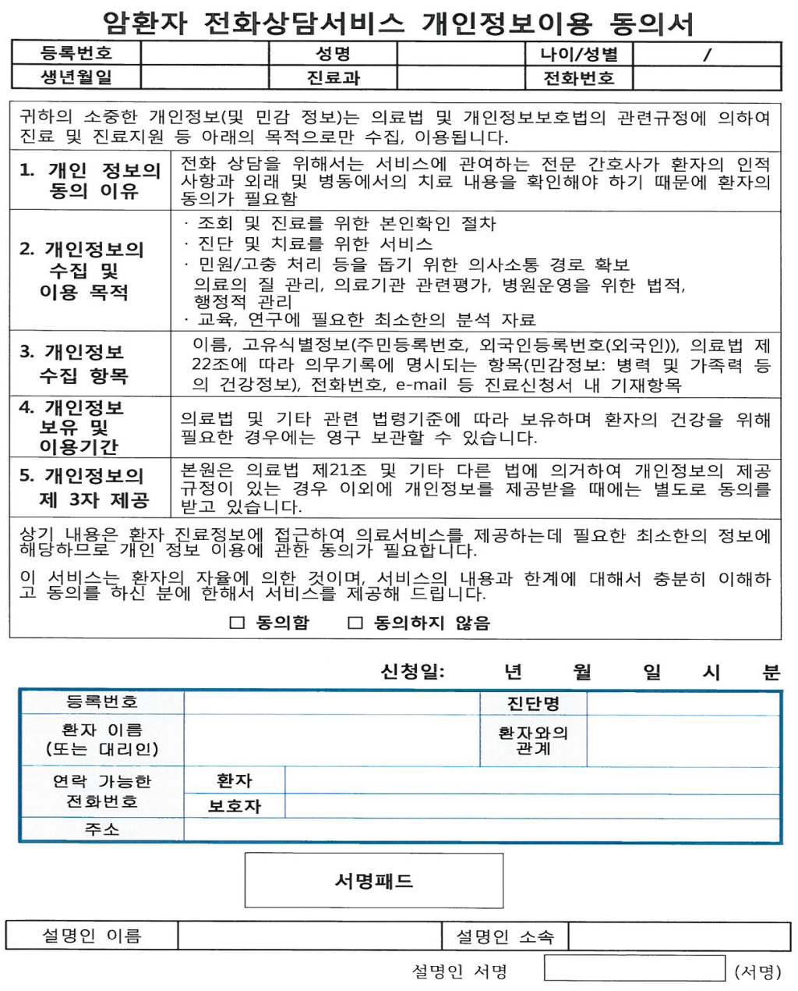
전화 상담 서비스 환자 동의서
Notes:
진주시 재가암 대상자의 60% 가량이 초졸, ¾이 중졸 이하

Slide 38
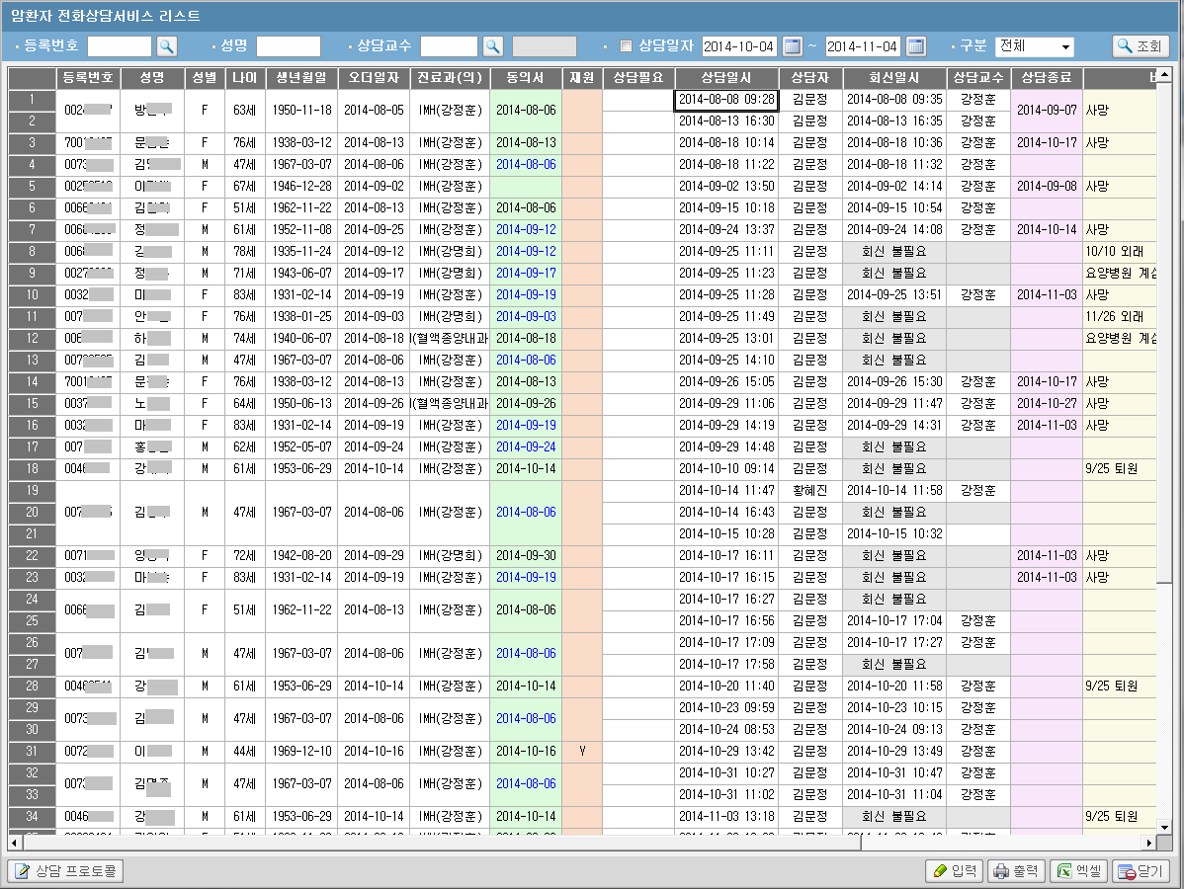
전화 상담 서비스 EMR 서식
Notes:
진주시 재가암 대상자의 60% 가량이 초졸, ¾이 중졸 이하

Slide 39
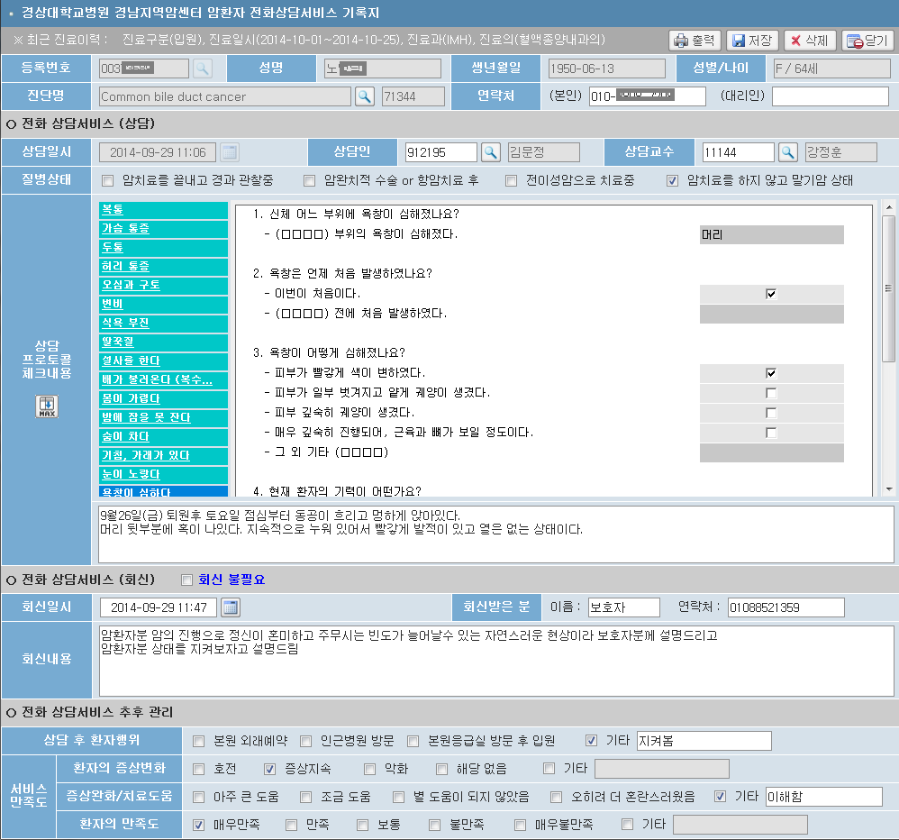
전화 상담 서비스 EMR 서식
Notes:
진주시 재가암 대상자의 60% 가량이 초졸, ¾이 중졸 이하

Slide 40
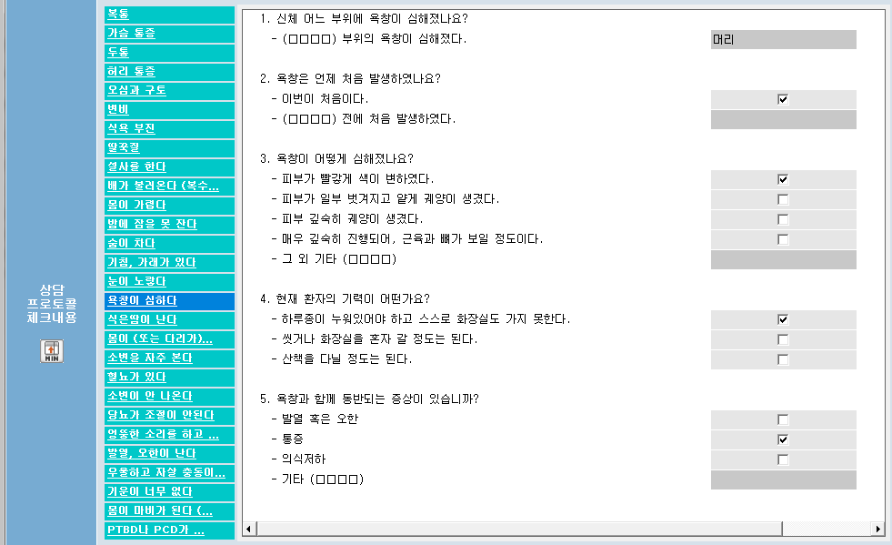
전화 상담서비스 증상별 프로토콜
Notes:
진주시 재가암 대상자의 60% 가량이 초졸, ¾이 중졸 이하

Slide 41
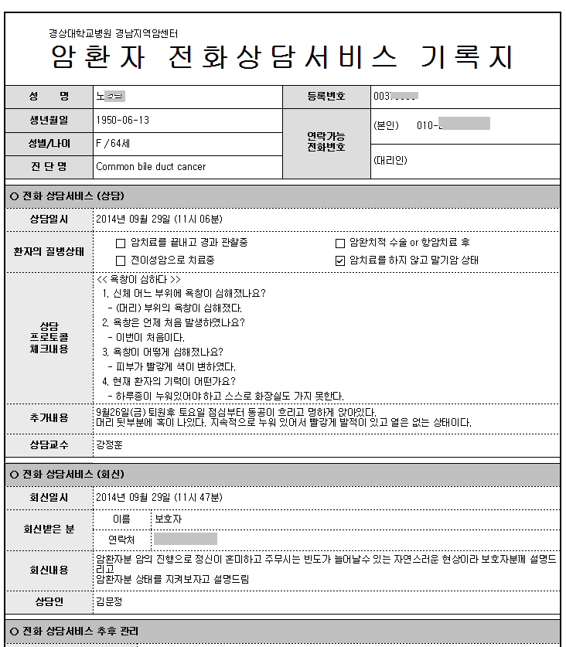
전화 상담 서비스 기록지 출력시
Notes:
진주시 재가암 대상자의 60% 가량이 초졸, ¾이 중졸 이하

Slide 42
암환자 전화상담서비스 현황
2014년 8월1일~2014년 12월8일
총 등록 인원 : 30명(관리중 14명/ 사망종료 16명)
Notes:
진주시 재가암 대상자의 60% 가량이 초졸, ¾이 중졸 이하

Slide 43
암환자 전화상담서비스 현황
2014년 8월1일~2014년 12월8일
Notes:
진주시 재가암 대상자의 60% 가량이 초졸, ¾이 중졸 이하

Slide 44
암환자 전화상담서비스 현황
2014년 8월1일~2014년 12월8일
상담 회신 건수: 30건
Notes:
진주시 재가암 대상자의 60% 가량이 초졸, ¾이 중졸 이하

Slide 45
암환자 전화상담서비스 현황
2014년 8월1일~2014년 12월8일
상담 회신 건수: 30건
Notes:
진주시 재가암 대상자의 60% 가량이 초졸, ¾이 중졸 이하

Slide 46
암환자 전화상담서비스 현황
2014년 8월1일~2014년 12월8일
상담 회신 건수: 30건
Notes:
진주시 재가암 대상자의 60% 가량이 초졸, ¾이 중졸 이하

Slide 47
아토즈 프로젝트
Vision
Sympathy
Patient
Passion

Slide 48
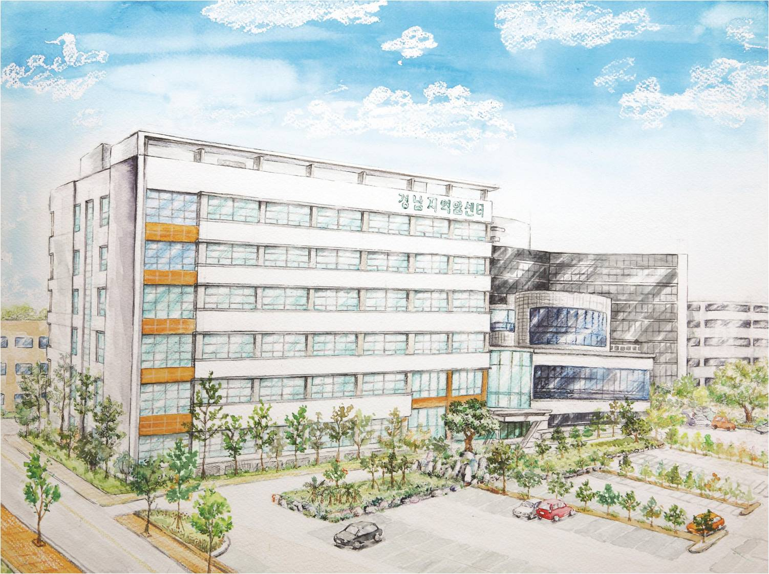
Thank you!

